Slide 1
Sistemas Operacionais
5. Gerenciamento de memória
Texto base: capítulos 7 e 8
Operating Systems: Internals and Design Principles
W. Stallings
IC - UFF

Slide 2
O problema
Em um ambiente multiprogramado, é necessário:
  subdividir a memória para acomodar múltiplos processos
  mas se poucos processos estão na memória, em boa parte do tempo estarão esperando por E/S: UCP sub-utilizada
  então, deve-se alocar memória de forma eficiente ao maior número de processos
IC - UFF

Slide 3
Alguns requisitos (1)
Relocação
  o programador não deve se preocupar com o local onde o programa (processo) será carregado para execução
  durante a execução, o processo poderá sair da memória e retornar para um local diferente
  referências devem ser resolvidas para endereços de memória física
IC - UFF

Slide 4
Alguns requisitos (2)
Proteção
  processos não devem poder referenciar posições de memória em outros processos sem permissão
  em virtude da relocação, não é possível testar endereços em programas
  logo, com suporte de h/w, o teste deverá ser em tempo de execução
IC - UFF

Slide 5
Alguns requisitos (3)
Compartilhamento
  deve-se permitir que vários processos possam acessar a mesma porção de memória
  o mecanismo de proteção deve ter, assim, a necessária flexibilidade
IC - UFF

Slide 6
Alguns requisitos (4)
Organização lógica
  programas são normalmente separados em módulos, que podem ser escritos e compilados separadamente
  graus diferentes de proteção podem ser atribuídos aos módulos
  compartilhamento de módulos
IC - UFF

Slide 7
Alguns requisitos (5)
Organização física
  memória é organizada como uma hierarquia
  se um programa precisa de mais memória do que o disponível na MP, a MS deverá ser utilizada
  uso de memória cache
  este gerenciamento deverá ser feito de forma transparente
IC - UFF

Slide 8
Particionamento fixo
Particionamento da memória em regiões fixas
Se partições idênticas
  processos menores que o tamanho da partição podem ser carregados diretamente. Processos maiores exigirão overlay.
  ineficiência: fragmentação interna
IC - UFF

Slide 9
e ...
Se partições de tamanhos distintos
  diminue a ineficência (não a elimina)
  aumenta a sobrecarga do gerenciamento (e.g., uma fila por partição ou fila única?)
De qualquer forma:
  o número de partições determina o número de processos no sistema
  processos pequenos utilizam de maneira ineficiente a memória
  relocação
IC - UFF

Slide 10
Particionamento dinâmico
Número e tamanho das partições é variável
Cada processo recebe a quantidade de memória que necessita
Gerenciando buracos e processos
Alocação: algumas possibilidades
  primeiro encaixe (o melhor!)
  próximo encaixe (um pouco pior)
  melhor encaixe (o pior!)
IC - UFF

Slide 11
mas também ...
Buracos na memória: fragmentação externa
Compactação: tempo perdido e relocação dinâmica (melhoria com swapping)
Sobrecarga maior que método fixo
Em qualquer caso, relocação
Então, o que fazer?
IC - UFF

Slide 12
Memória virtual: paginação
Processo é dividido em páginas; memória é dividida em quadros de mesmo tamanho
Páginas/quadros são de pequeno tamanho (e.g., 1K): fragmentação interna pequena
Elimina fragmentação externa
SO mantém uma tabela de páginas por processo
IC - UFF

Slide 13
e mais ...
Processo não precisa estar completamente na MP
Processo não precisa ocupar área contígua em memória
Endereços são gerados dinamicamente em tempo de execução
IC - UFF

Slide 14
Paginação: suporte de h/w
Cada processo tem sua tabela de páginas
TP: mapeamento página x quadro
Bit de presença
Bit de modificação
Como funciona?
Tabela de páginas pode estar só parcialmente na MP
Dois acessos à MP ⇒ Translation Lookaside Buffer (TLB)
IC - UFF

Slide 15
Como funciona?
SO traz para a MP algumas páginas do programa
O conjunto de páginas de um processo presentes na MP é chamado de conjunto residente
Quando é necessário um endereço que não está presente na MP uma interrupção é gerada e processo é colocado no estado bloqueado
IC - UFF

Slide 16
e ...
Enquanto o SO busca a página necessária (acesso a disco), outro processo é despachado
Quando a página é trazida para a memória, o primeiro processo passa para a fila dos prontos
Transparência para usuário
Memória virtual
IC - UFF

Slide 17
Vantagens desta divisão
Mais processos (pedaços!) podem estar na MP
Mais provável de existirem processos na fila dos prontos
Processos podem ser maiores que a MP (tão grandes quanto a MS)
Reduz o tempo de swapping
IC - UFF

Slide 18
Thrashing
Possibilidade de enviar para MS um pedaço de processo logo antes dele ser utilizado
O processador pode gastar a maior parte do tempo fazendo swapping em vez de processando instruções do usuário
IC - UFF

Slide 19
Princípio da localidade
Só partes do processo serão utilizadas em um dado intervalo de tempo
Localidade espacial e temporal
Palpites inteligentes podem ser feitos quanto aos pedaços que serão necessários no futuro próximo
⇒ memória virtual pode funcionar eficientemente
IC - UFF

Slide 20
Localidade
Localidade de referência:
  localidade espacial:
    se um item é referenciado, itens com endereço próximo tendem a ser referenciados em seguida
  localidade temporal:
    se um item é referenciado, ele tenderá a ser referenciado novamente em breve
IC - UFF

Slide 21
Exemplo de localidade
0
reservado
exemplo ( ... )
{
...
for (i=1; i<N; i++) {
a[i] = b[i] + c[i];
b[i] += 2;
}
...
}
código do for
texto
i
a[ ]
dados e
pilha
b[ ]
c[ ]
IC - UFF
N-1
memória

Slide 22
Memória virtual: segmentação
Programas são normalmente separados em módulos: unidade lógica
Segmentos de um programa não precisam ser do mesmo tamanho
Existe um tamanho máximo para o segmento
Usuário tem controle
IC - UFF

Slide 23
Segmentação: suporte de h/w
Segmentação
  pode ser dinâmica
  permite que programas sejam alterados e recompilados independentemente
  compartilhamento e proteção
Segmentação x paginação
Segmentação pura
Segmentação com paginação
IC - UFF

Slide 24
Memória virtual: suporte de s/w
Políticas:
  busca
  onde colocar pedaços na MP
  que páginas retirar
  tamanho do conjunto residente
  política de limpeza
  controle de carregamento
  que processo suspender
IC - UFF

Slide 25
Política de busca
Determina em que instante uma página deve ser trazida para memória principal. O objetivo é minimizar o número de faltas de página
Políticas:
  demanda
  pré-paginação (Denning, Working Set)
IC - UFF

Slide 26
Tamanho do conjunto residente
Alocação fixa:
  cada processo recebe um número fixo de quadros
  em caso de falta de páginas, uma das residentes é trocada
Alocação variável: número de páginas varia durante a execução do processo
IC - UFF

Slide 27
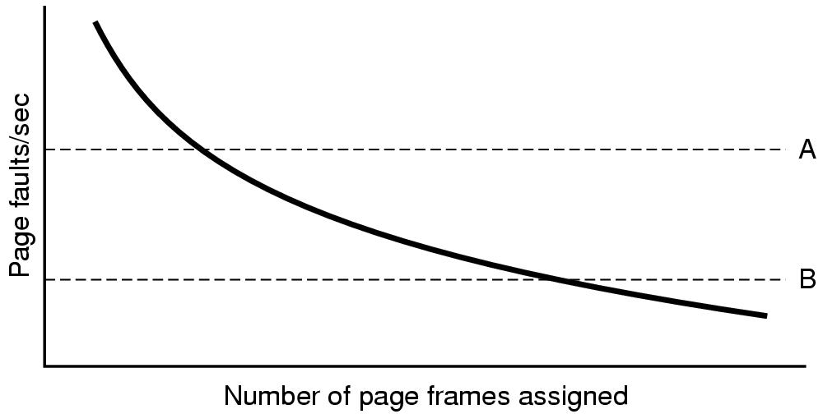
Prevenindo o thrashing
IC - UFF

Slide 28
Onde colocar?
Determina a localização das partes de um processo em MP
Usualmente é irrelevante devido à paginação
Se segmentação pura: melhor encaixe, primeiro encaixe, ...
IC - UFF

Slide 29
Política de troca (1)
Trata da seleção da página a ser retirada da MP
Algumas páginas podem ficar permanentemente em memória:
  estruturas do núcleo
  buffers de E/S
  SO de tempo real
IC - UFF

Slide 30
Política de troca (2)
Política ótima: seleciona a página cujo tempo para o próximo acesso será o mais longo (comparação)
LRU: pelo princípio da localidade deve ser a de menor probabilidade de ser acessada. Implementação: etiqueta de tempo
IC - UFF

Slide 31
Política de troca (3)
FIFO: buffer circular, de simples implementação, retira página mais antiga
Relógio
  noção de tempo e uso
  bit adicional de controle
Desempenho: LRU, Relógio, FIFO
IC - UFF

Slide 32
Tratando a falta de páginas
Trap do h/w para o núcleo; salva PC e registradores de status
Salvamento dos registradores de uso geral; chama SO
SO descobre qual página virtual é necessária
SO verifica validade do endereço e proteção e consegue um quadro
IC - UFF

Slide 33
Tratando … (cont.)
Se quadro foi alterado, salva-o em disco
SO busca página do disco
Quando página chega, tabela de páginas é atualizada; quadro é marcado
A instrução que causou a falta é retornada
Processo que causou falta é re-escalonado
Registradores são restaurados e execução continua
IC - UFF

Slide 34
Política de limpeza
Possibilidades:
  limpeza por demanda: página é salva quando é selecionada para troca
  pré-limpeza: páginas salvas em lotes
Buffer de páginas: lista de páginas não modificadas, lista de páginas modificadas
IC - UFF

Slide 35
Controle de carga
Determina o número de processos residentes em MP
Poucos processos, possibilidade de processador vazio; muitos processos, possibilidade de thrashing
Regra dos 50% de utilização do dispositivo de paginação
IC - UFF

Slide 36
Suspensão de processos
Usada para reduzir o nível de multiprogramação
  o de menor prioridade: escalonamento
  processo causador de falta de páginas: conjunto residente necessário ausente
  último processo ativado
  maior processo
  ...
IC - UFF

Slide 37
Leitura suplementar
Operating Systems Concepts, A. Silberschatz e P.B. Galvin, Addison-Wesley
Modern Operating Systems, A.S. Tanenbaum, Prentice Hall
IC - UFF

Slide 38
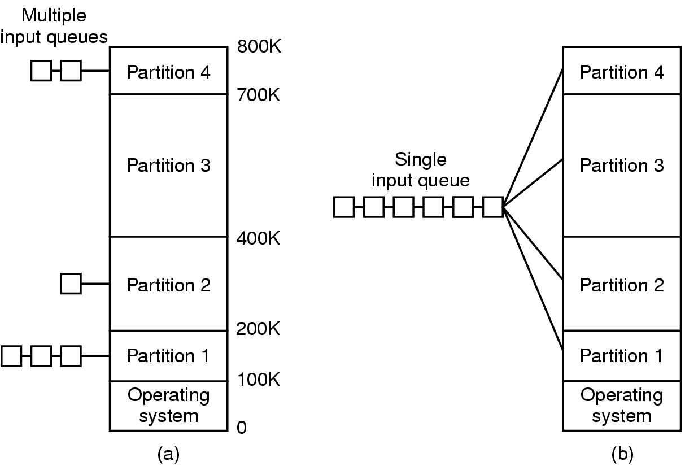
Multiprogramação com partições fixas
IC - UFF

Slide 39
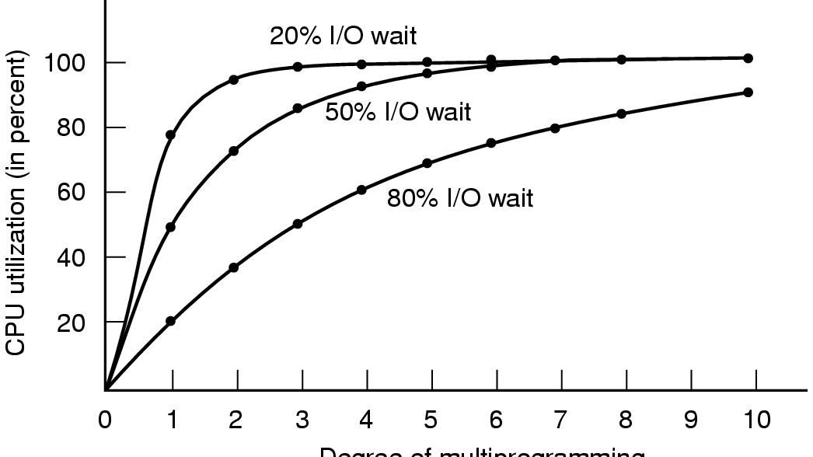
Um modelo simples para multiprogramação
U = 1 - p^{n}
Degree of multiprogramming
IC - UFF

Slide 40

Particionamento dinâmico
IC - UFF

Slide 41

Gerenciando buracos e processos
Mapas de bits (b): simples; ineficiência
Listas encadeadas (c)
Buddy System
IC - UFF

Slide 42
Relocação
endereço relativo
registrador de base
PCB
somador
programa
registrador limite
imagem do
processo na
memória
comparador
endereço
absoluto
dados
int
pilha
IC - UFF

Slide 43

A MMU
IC - UFF

Slide 44
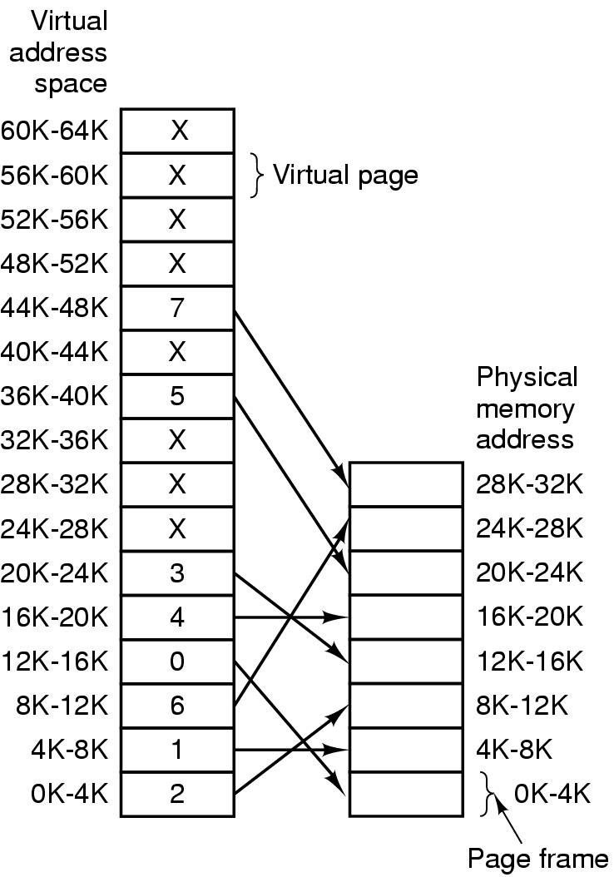
Mapeamento end. virtual → end. físico
IC - UFF

Slide 45
Paginação: endereçamento
endereço virtual
# página
deslocam.
# quadro
deslocam.
registrador
pont. tab. de páginas
+
# quadro
memória
principal
tabela de
páginas
IC - UFF

Slide 46
Paginação: endereçamento
endereço virtual
número da página
deslocamento
linha da tabela de páginas
P
M
outros bits de ctl.
número do quadro
e.g., referenciada, proteção, compartilhamento, desabilita colocação na cache, etc.
IC - UFF

Slide 47

Paginação: exemplo
IC - UFF

Slide 48

Tab. de páginas em 2 níveis
Second-level page tables
Top-level
page table
IC - UFF

Slide 49
Paginação: TLB
endereço virtual
# página
deslocam.
memória
secundária
tabela de
páginas
TLB
memória
principal
# quadro
deslocam.
IC - UFF

Slide 50
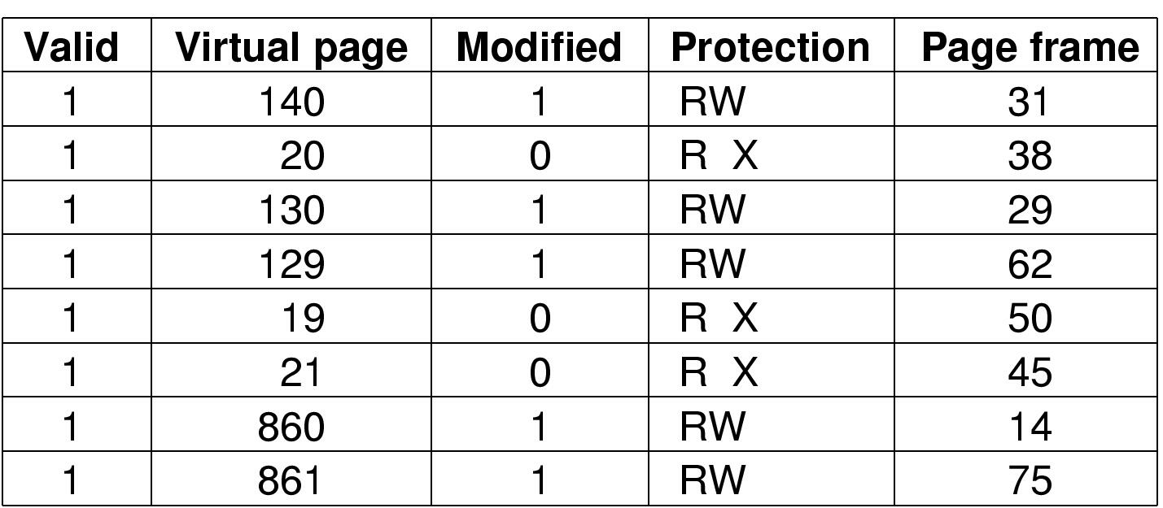
Memória associativa: TLB
IC - UFF

Slide 51

Espaço de uma dimensão
IC - UFF

Slide 52
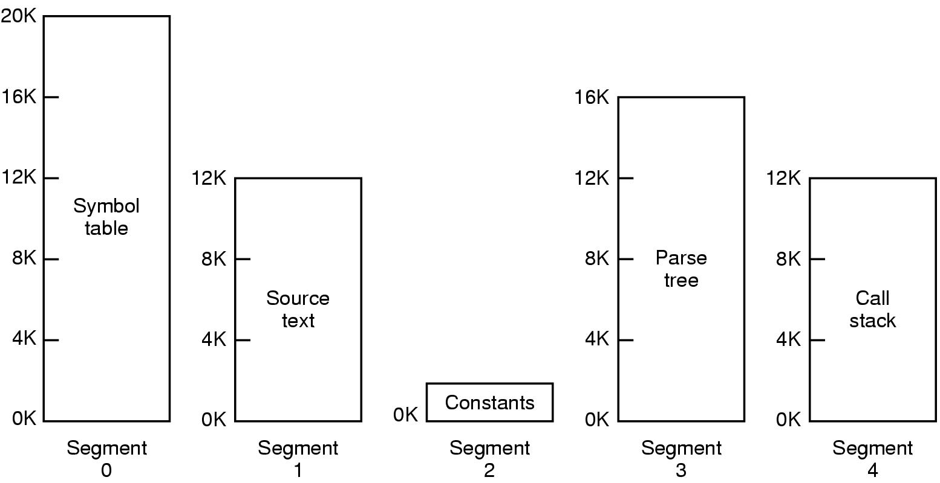
Memória segmentada
IC - UFF

Slide 53
Segmentação: endereçamento
endereço virtual
# seg.
deslocam.
+
base + deslocamento
registrador
pont. tab. segmentos
+
comp.
base
memória
principal
tabela de
segmentos
IC - UFF

Slide 54
Segmentação: endereçamento
endereço virtual
número do segmento
deslocamento
linha da tabela de segmentos
P
M
outros bits de ctl.
comprimento
base do segmento
IC - UFF

Slide 55

Paginação x segmentação
IC - UFF

Slide 56
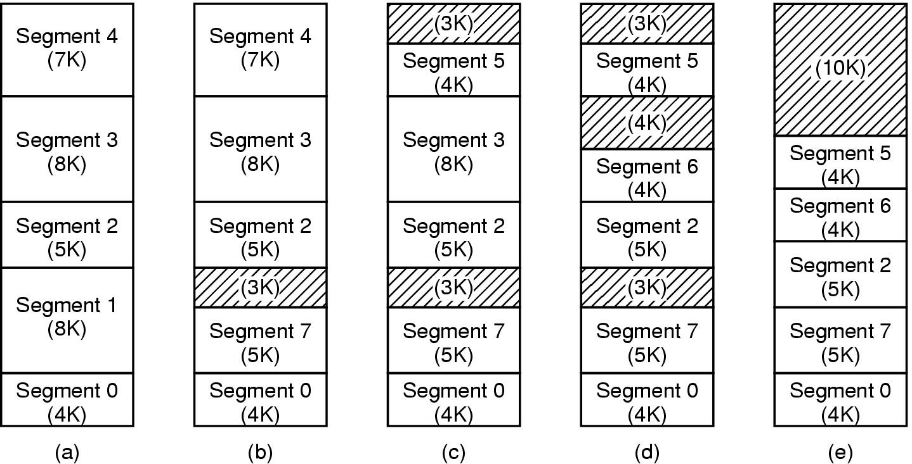
Segmentação pura
IC - UFF
Compactação!

Slide 57
Segmentação com paginação
# quad.
desloc.
memória
principal
# seg.
# pág.
desloc.
pont. tab. seg.
+
+
tabela de
páginas
tabela de
segmentos
IC - UFF

Slide 58
Segmentação com paginação
endereço virtual
número do segmento
número da página
deslocamento
linha da tabela de segmentos
outros bits de ctl.
comprimento
base do segmento
linha da tabela de páginas
P
M
outros bits de ctl.
número do quadro
IC - UFF

Slide 59
Política do relógio
n-1
0
n-1
0
...
...
pág=120
u=1
pág=120
u=1
...
...
1
1
pág=237
u=1
pág=237
u=0
...
...
pág=12
u=1
pág=12
u=0
2
2
pág=50
u=1
pág=49
u=0
pág=50
u=1
pág=53
u=1
pág=49
u=0
4
3
4
3
IC - UFF

